Slide 1

Willkommen zur
TuS Infoveranstaltung

Slide 2
Beitragsanpassung: Warum in diesem Umfang?
TuS Wettbergen e.V.
Kontinuierliche Änderung der Bedeutung des Sportvereins
Zuschüsse sinken, Abgaben steigen
Verringerung ehrenamtlicher Unterstützung durch Mitglieder
Erwartung einer angemessenen Gegenleistung für Beiträge
Verein im Wettbewerb mit anderen Freizeitangeboten
Ehrenamtlicher Vorstand: 1 Rentner + 3 Vollzeitberufstätige
Trotz Ideen reicht die Zeit nur für die Bestandsverwaltung

Slide 3
Beitragsanpassung: Warum in diesem Umfang?
TuS Wettbergen e.V.
Viel Potenzial zur Verbesserung des Angebots
Qualitätssteigerung im Sportbetrieb (Personal und Material)
Wir brauchen eine qualifizierte Kraft mit ausreichend Zeit, um Maßnahmen zu erarbeiten und umzusetzen.
Recherche und Akquise von Fördergeldern
Kommunikation mit LSB und SSB zu Betriebszeiten
Werbung, Crowdfunding und Spenden reichen nicht zur Finanzierung
Andere vergleichbar große Vereine gehen den gleichen Weg

Slide 4
Beitragsanpassung: Was sind die Ziele?
TuS Wettbergen e.V.
Angemessene Bezahlung unserer Übungsleiter und Beschäftigten
Einstellung eines Geschäftsführers oder Fachreferenten
Umsetzung von Ideen zur Qualitäts- und Angebotsverbesserung
Akquisition von Fördergeldern und weiterer Einnahmen
Einstieg in die Ganztagsbetreuung der Wettberger Grundschulen
Planung und Umsetzung von baulichen Verbesserungsmaßnahmen
Investition in moderne Sportgeräte

Slide 5
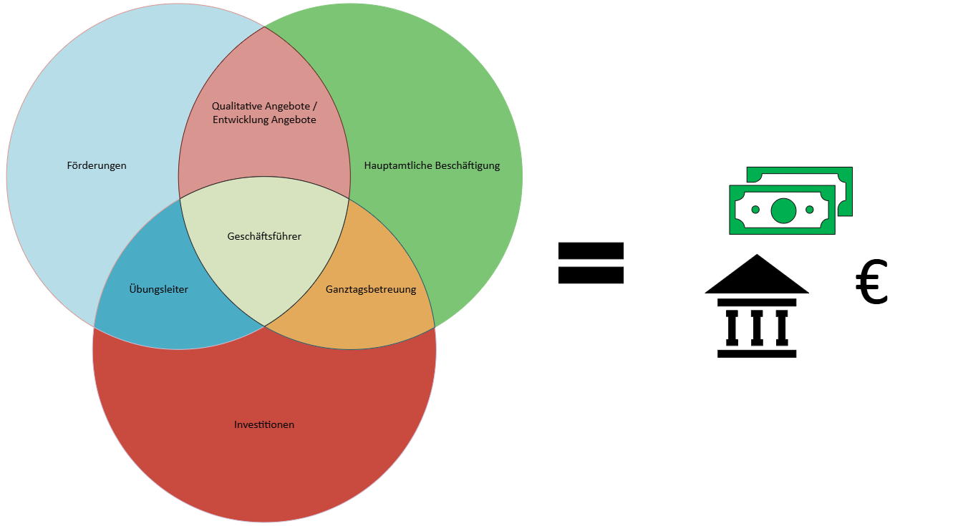
Beitragsanpassung
TuS Wettbergen e.V.

Slide 6
Beitragsanpassung
TuS Wettbergen e.V.

Slide 8
Mitgliederstärkste Beitragsklassen der TuS
im Vergleich mit Vereinen ähnlicher Mitgliederanzahl

Slide 9
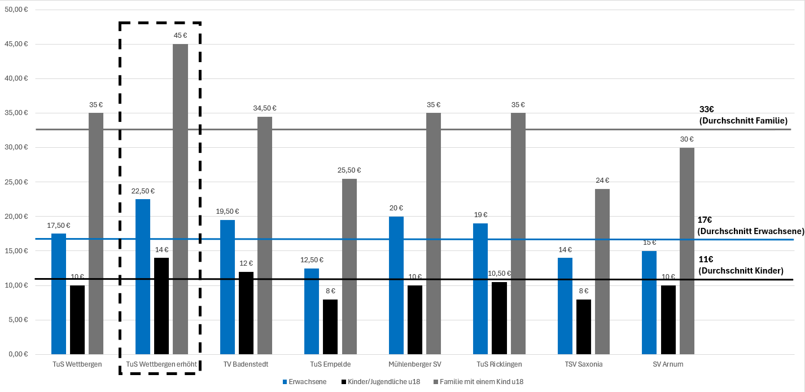
Mitgliederstärkste Beitragsklassen der TuS
im Vergleich mit Vereinen aus der Wettberger Umgebung

Slide 10


Herzlich Willkommen
zur
Informations-Veranstaltung
Traglufthalle

Slide 11
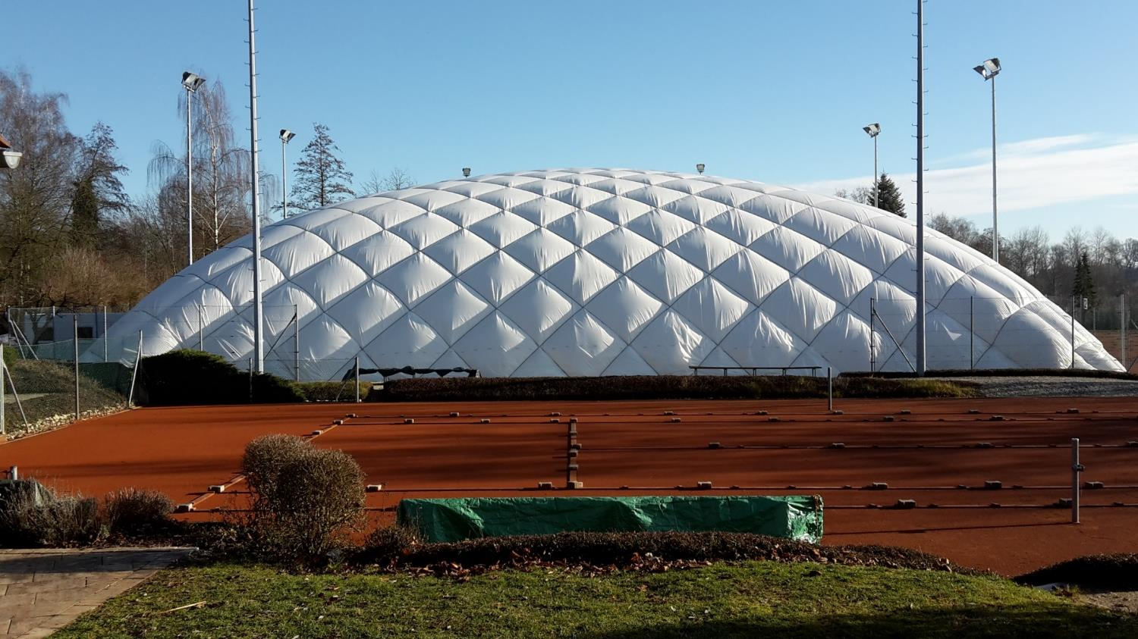
Projekt Bau einer Tragluft-Tennishalle
Zukunft –
verWIRklichen
Vision, Konzept, Finanzierung & Umsetzung
Notes:
INGO

Slide 12
Bau einer Tragluft-Tennishalle
Die Vision …
Heute stellen wir Euch die aktuelle Sachlage zum Bau einer Tragluft-Tennishalle (TLH) vor und stehen Euch für Fragen zur Verfügung!
Wir, das Projektteam, planen seid über einem Jahr den Bau einer 2 Feld-TLH auf den Tennisplätzen 1 und 2
Die TLH soll modern, aber trotzdem einfach und somit kosten-günstig gebaut werden, um so den Grundstein für das Fortbestehen der Tennisabteilung für die weiteren Jahrzehnte zu legen
Die TLH soll unseren Mitgliedern zur Verfügung stehen
Notes:
Vorab: Letztes Jahr haben wir das Projekt erstmalig unseren Tennismitgliedern vorgestellt. Seid dem haben wir weiter Informationen gesammelt, wie konkrete Angebote eingeholt, Finanzierungsmöglichkeiten geprüft, Rentabilität errechnet, Voraussetzungen und Anforderungen für den Bau einer Traglufthalle (Bauvoranfrage) ermittelt usw. Heute wollen wir euch das aktuelle Ergebnis vorstellen und notwendigen Beschlüsse fassen, damit wir das Projekt TLH umzusetzen können.

Slide 13
Bau einer Tragluft-Tennishalle
Warum: Notwendigkeit und Hallensituation
Höchster Mitgliederstand der Tennisabteilung seit Bestehen
8 Außenplätze sind im Sommer voll ausgelastet
Konstanter und nachhaltiger Anstieg bei den Tennismitgliedern:
2006=270; 2012=360; 2023=480; 2024=491 Mitglieder
Außenplätze wurden von 5 auf 8 erhöht (2008: 2 Plätze; 2013: 1 Platz)
Geringe Kapazitäten im Winter:
    Sportcenter Empelde ist fast ausgebucht, insbesondere in der Primetime
    Wettberger Halle keine Kapazitäten (Tennisabteilung hat 15 Std.)
    Hemmingen bietet keine Hallenstunden für Training an
Es werden fast nur noch TLH gebaut und keine festen Hallen
(Beispiel Region Hannover: TNB; 2x DTV und Hannover 78 in Planung)
Notes:
Zukunftsaussichten Tennishallen: keine festen Hallen, sondern nur noch Traglufthallen werden gebaut; DTV Hannover hat 2 Traglufthallen gebaut (die letzte 2023),TNB beim HTV Hannover hat eine 4 Feld-Traglufthalle, Hannover 78 plant ebenfalls eine Traglufthalle

Slide 14
Bau einer Tragluft-Tennishalle
Warum: Notwendigkeit und Hallensituation
Nachfrage nach Hallenstunden ist hoch:
  Jedermann-Training kann nur im Sommer angeboten werden
  Bambini-Training = Aufnahmestopp!
  Jugendtraining nur eingeschränkt im Winter möglich
  Einzeltraining nicht möglich
Tennisabteilung zahlt ca. 38T€ p.a. für
40 Trainingsstunden + 33 Punktspiele ohne Privatstunden
Abo-Stunden steigen jährlich um 3%
Zusätzliche Abostunden in Wettbergen, Empelde und Hemmingen nicht möglich
Notes:
INGO

Slide 15
Bau einer Tragluft-Tennishalle
Ziele der TLH für den Verein
Mehr Mitglieder bekommen die Möglichkeit im Winter Tennis zu spielen
Die Abopreise für Tennismitglieder können wesentlich günstiger als in Empelde angeboten werden
Die TuS muss auf die Abostunden keine Mehrwertsteuer zahlen
(19 % Ersparnis für den Verein)
Der Fokus liegt insbesondere auf dem Breitensport (Privatabos, Jugend-, Jedermann- und Einzeltraining)
Kurze Anfahrtswege für unsere Mitglieder, insbesondere für Jugendliche
Das bestehende Training und die Punktspiele sollen weiterhin in Empelde stattfinden
Notes:
INGO

Slide 16
Bau einer Tragluft-Tennishalle
Ziele der TLH für den Verein
Hauptnutzer der TLH werden die bestehenden Tus-Mitglieder sein
Das Angebot und die Attraktivität der Tennisabteilung wird dadurch gesteigert
Wir wollen eine moderne Möglichkeit bieten, Tennis auch im Winter günstig und bei guten Bedingungen zu spielen. Unter anderem gewährleisten wir damit, dass Mitglieder sich wohlfühlen und in der TuS Wettbergen bleiben
Die TLH wird neue Mitglieder anziehen und den Mitgliederbestand auf einem hohen Niveau halten
Hallenkapazitäten der TuS können anders genutzt werden
Notes:
INGO

Slide 17
Bau einer Tragluft-Tennishalle
Finanzierungskosten
Basis: Angebote von Baufirmen
 | 2 –Feld TLH
Traglufthalle (Heizung, Licht, Tür, Gebläse, Statik usw.) | max. 250.000 €
Baunebenkosten (Nebengebäude, Architekt, Zaun, Baugenehmigung, Zuleitungen, Finanzpuffer usw.) | max. 100.000 €
Summe (Brutto) | max. 350.000 €
Die Kosten basieren auf aktuelle Angebote von Firmen. Durch den Bau Ende 2026 und die damit eventuell verbundenen steigenden Preise u.a. für Rohstoffe können sich die Kosten zum Kaufzeitpunkt noch verändern.
Notes:
INGO

Slide 18
Bau einer Tragluft-Tennishalle
Finanzierung durch Eigen- und Fremdmittel
Unsere Finanzierung besteht im Wesentlichen aus drei Bausteinen:
ca. 50.000 € Rücklagen aus der Tennisabteilung
ca. 150.000 € Zuschüsse (LSB, Bezirksrat, Stadt, Spenden, TuS usw.)
max. 150.000 € Fremdfinanzierung (Bank-Darlehen)
350.000 €
Notes:
INGO

Slide 19
Bau einer Tragluft-Tennishalle
Finanzierung – laufende Ausgabe und Einnahmen p.a.
 | Best-Case- Szenario | Worst-Case- Szenario *)
Einnahmen (Abos) | ca. 75.000€ | ca. 59.000€
Ausgaben (Strom, Gas, Wasser, Auf-/ Abbau, Wartung, Versicherung, Zinsen, Tilgung, Verwaltung, Platzwart usw.) | ca. 50.000€ | ca. 58.000€
Überschuss | ca. 25.000 € | ca. 1.000€
*) Berücksichtigt wurden beim Worst-Case-Szenario:
Einnahmen: - Abo-Rabatte bis zu 30% günstiger als in Empelde
- Nur Abos in der Primetime wurden berücksichtig (14.00 Uhr bis 21.00 Uhr)
Ausgaben: - Heizkostenpuffer von ca. 6.000€ p.a. eingerechnet
- Zins- und Tilgungsrate von ca. 18.000€ nur im 1. Jahr (= Amortisationszeitraum < 10 Jahre)
Notes:
INGO

Slide 20
Bau einer Tragluft-Tennishalle
Zusammenfassung der Ergebnisse:
Kosten des Projektes < 350 T€
Einnahmen zwischen 59 T€ und 75T€ p.a.
Ausgaben zwischen 50T€ und 58 T€ p.a.
Überschuss zwischen 1 T€ und 25 T€ p.a. im ersten Jahr, einschließlich Tilgung ca. 13 T€
Amortisationszeit der Fremdfinanzierung beträgt weniger als 10 Jahren
  Ab 2036 wird keine Fremdfinanzierung mehr benötigt
  Ab 2036 entfallen ca. 17 T€ für Zins- und Tilgungszahlungen
  Rücklagenaufbau einer neuen TLH ab 2036 möglich
Lebensdauer einer Traglufthalle beträgt mehr als 20 Jahre (DTV seit 2013)
Notes:
INGO

Slide 21
Bau einer Tragluft-Tennishalle
Euer Projektteam
Ingo Eggert, Co-Projektleiter
Dominik Fitz, Co-Projektleiter
Sebastian Galda, Co-Abteilungsleiter
Franziska Rosenkranz, Finanzen
Jürgen Jeschke, Steuern und Finanzen
Christian Ferme, Bauplanung/ Energetische Themen
Martin Grätz, Bauplanung/ Energetische Themen
Stefan Löchelt, Presse
Björn Weltz, Cheftrainer
Max Hölscher, Sportwart
Andreas Vespermann, Platzwart
Philip von Grolman, Mitglied
Andreas Hölscher, Mitglied
Alexander Tritz, Versicherungen
Notes:
INGO

Slide 22
Bau einer Tragluft-Tennishalle
Beschlussvorlage: Beschlussempfehlung des erweiterten Vorstandes
a. Der erweiterte Vorstand der TuS empfiehlt der Mitgliederversammlung der TuS Wettbergen in seiner Sitzung am 01.04.2025 den Bau einer Traglufthalle durch die Tennisabteilung zu befürworten, sofern die Mitgliederversammlung der Tennisabteilung dem zustimmt und die Finanzierung durch die Tennisabteilung der TuS gesichert ist.
b. Der erweiterte Vorstand der TuS empfiehlt der Mitgliederversammlung der TuS Wettbergen in seiner Sitzung am 01.04.2025, der Aufnahme eines Finanzierungsdarlehens in Höhe von max.150.000 € durch die TuS Wettbergen zuzustimmen, sofern die Finanzlage und die Liquidität des Hauptvereins dies zum Zeitpunkt der Darlehnsaufnahme erlauben und das Darlehen durch eine Bürgschaft abgesichert ist. Sollte eine oder mehrere Bürgschaften nicht in voller Höhe der Darlehenssumme erbracht werden, wird der Vorstand ermächtigt, unter Abwägung der Risiken über die Aufnahme des Darlehns zu entscheiden.
Notes:
INGO

Slide 23
Bau einer Tragluft-Tennishalle
Begründung zum Ergänzungsantrag
Zum gegenwärtigen Zeitpunkt steht sowohl die Höhe der Investitionssumme als auch die Höhe eines Finanzierungsdarlehens zum geplanten Bau einer Traglufthalle nicht fest. Derzeit wird lediglich mit einer maximalen Investitions- und Darlehenssumme geplant. Im Laufe der Planungen können beide Summen also auch deutlich niedriger ausfallen.
Dabei ist es durchaus möglich, dass die Darlehenssumme so gering ausfällt, dass Bürgschaften über die volle Höhe dieser Summe keinen Sinn ergeben. Ferner wurde eine Anfrage bei der Stadt über die Übernahme einer solchen Bürgschaft gestellt. Selbst im Falle eines positiven Bescheids könnte es sein, dass die Bürgschaft nicht der vollen Darlehenssumme entspricht. Zum Beispiel könnte nur eine Bürgschaft in Höhe von 130.000 € bei einer Darlehenssumme von 150.000 € vorliegen. Der Restbetrag könnte dann aber durch die vorhandene Liquidität der Tennisabteilung gewährleistet werden.
Die genauen Summen werden erst im Laufe des Jahres durch die weiteren Planungen sowie den Absprachen mit den Finanzierungs- und Bürgschaftsgeber(n) festgelegt. Die Tennisabteilung braucht aber jetzt einen Beschluss, um mit den Planungen entsprechend weiter fortfahren zu können – diese Planungen sind mit einem erheblichen Arbeitsaufwand verbunden.
Notes:
INGO

Slide 24
Bau einer Tragluft-Tennishalle
Begründung zum Ergänzungsantrag
Ohne den Ergänzungsantrag könnte der heutige Beschluss dann nicht im Einklang mit der fortgeschrittenen Planung zu bringen sein. Es wäre eine außerordentliche Mitgliederversammlung notwendig, um den Beschluss zu ändern – dies könnte aufgrund der Kurzfristigkeit der Vertragsunterzeichnung zeitlich unmöglich sein.
Klar festzustellen ist, dass der Vorstand der TuS Wettbergen über die Aufnahme eines Finanzierungsdarlehens vollumfänglich und unter Abwägung der Risiken entscheiden kann und wird. Dieser Ergänzungsantrag stärkt diese Entscheidungsgewalt. Die Tennisabteilung wird zum Zeitpunkt dieser Entscheidungsfindung einen belastbaren Finanzierungsplan vorlegen.
Notes:
INGO

Slide 25
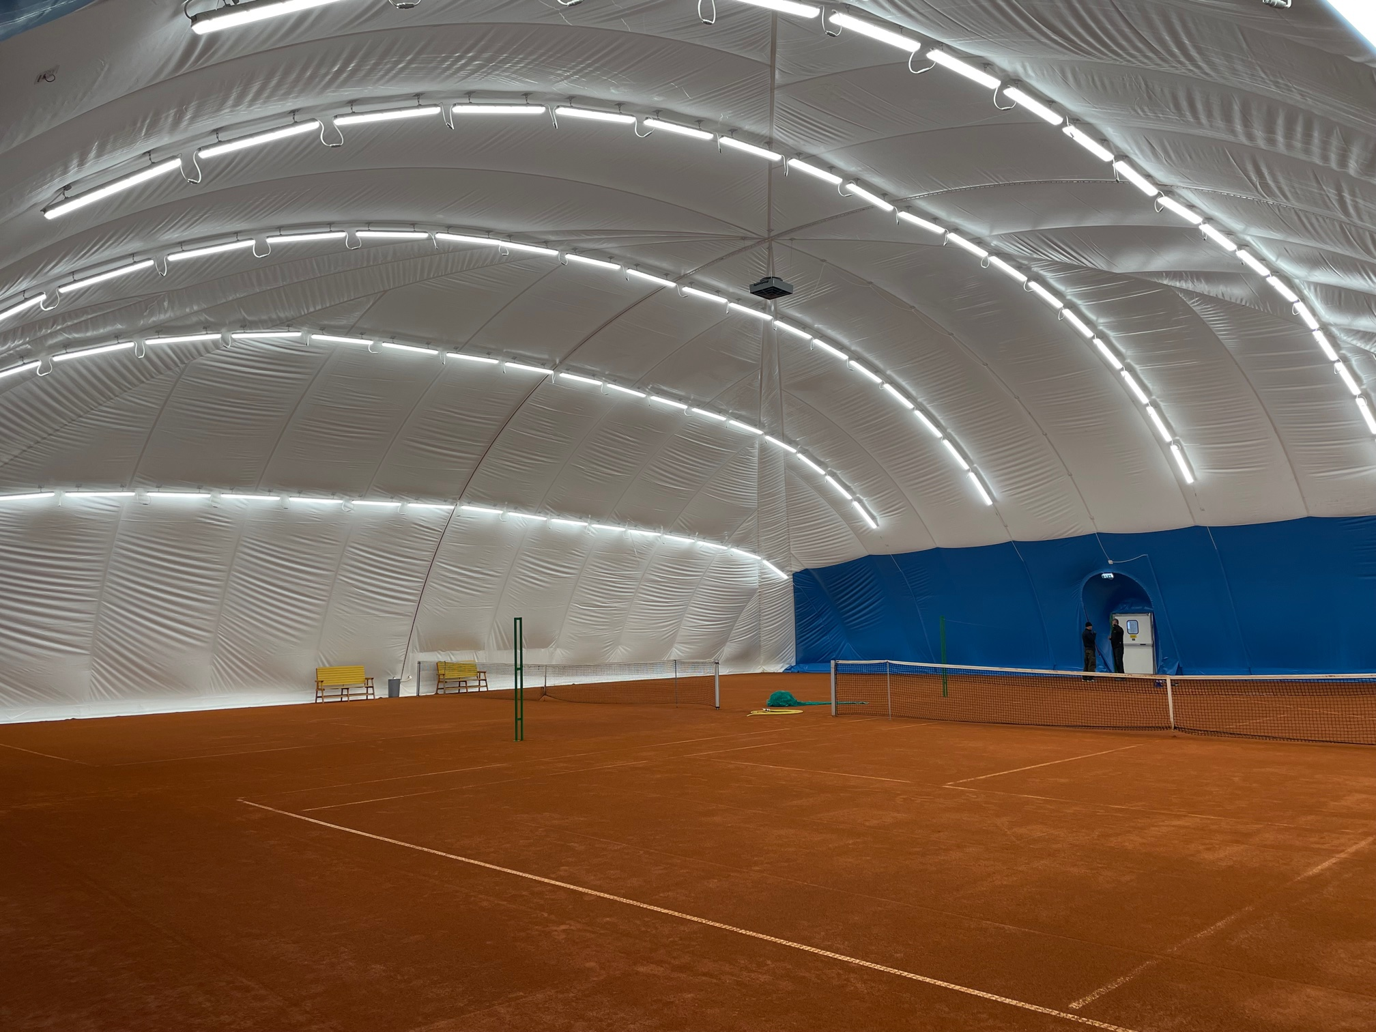
Vielen Dank für Eure Aufmerksamkeit ☺
Zukunft –
verWIRklichen
Ihr habt das Wort …
Notes:
INGO

